Slide 1

免软件
动态人脸消费机
编写日期：2022-11-02 版本：beta V1.0

Slide 2
1、前 言
2、适用场景
3、功能介绍
4、服务承诺
目录
CONTENTS

Slide 3


前言
安装消费软件是不是很麻烦？
SQL sever数据库不太好伺候吧？！
就算都安装好了，要不要教饭堂老板使用？
然后，饭堂老板年纪比较大，或者是不怎么懂电脑的大姐…
是不是很无奈？卖一台消费机，要贴上一天的工时！
投入使用了，后期的维护，是不是更难搞啊？！

Slide 4
前言
现在，给你一台颠覆传统的消费机！
这台消费机，不用安装软件；
当然，也不用安装数据库；
当然，不用再去学习难用的消费管理软件了 ！
这台消费机，插上优盘就能导出报表，
学习门槛“真得好低”！

Slide 5
1、前 言
2、适用场景
3、功能介绍
4、服务承诺
目录
CONTENTS

Slide 6

消费机适用场所
本设备可用于用餐人数较少的食堂/饭堂：
政府机关单位、中小企业、工厂、社区小食堂、学校教师小食堂。
政府单位
企事业单位
工厂
学校、社区

Slide 7
1、前 言
2、适用场景
3、功能介绍
4、服务承诺
目录
CONTENTS

Slide 8










功能汇总
人员管理 认证方式 消费模式 消费规则 钱款管理 其他功能
次
部门管理
刷脸识别
自由消费
限次
充值消费
优盘报表
额
人员分组
指纹（选配）
计次消费
限额
补贴消费
语音播报
8
退
元
刷卡消费
定额消费
限时
退款取现
时段定额
梯度金额
更正失误

Slide 9


功能介绍 - 人员管理
部门管理
人员分组
部门
管理
支持部门管理
部门信息可批量导入
人员分组管理
针对分组设置不同消费规则
人员
分组
四位一体
备份
还原
批量导入
备份还原
批量
导入
整体备份所有人员资料：编号/姓名/部门/分组/照片/指纹/卡号等。
电脑编辑名单
导入到设备内

Slide 10


功能介绍 – 认证方式
动态人脸识别消费
不需要带卡，无惧卡片丢失造成经济损失
人脸不可复制替代
（选配）电容指纹识别消费
技术最成熟，应用最广泛
识别速度任何一种生物识别都要快速
智能卡消费
支持现有员工卡、餐卡直接升级成智能消费系统餐卡，无需大批量更换卡片
节省更换成本

Slide 11
认证方式 – 安全性
杜绝账户余额被盗刷
实体卡虽然为记名卡，丢失容易被人冒用；
生物识别：人脸/指纹识别技术直接绑定使用人，无法被冒用。
杜绝复制破解
实体卡容易通过技术手段复制及破解，安全性不高；
人脸、指纹识别具有活体检测功能，拒绝照片、指模。
完善的数据备份措施
提供完善的数据备份功能，可对整机数据进行备份。
在主存储之外特地预设一个存储芯片，用于备份账户余额。
隐私保护
所有数据（人脸照片、指纹、消费数据）均保存在消费机本地，设备不联网，物理隔绝泄露的可能。
特别适合机关单位使用。

Slide 12



功能介绍 – 消费模式
自由金额
固定金额
时段定额
计次消费
支持 自由金额、固定金额、时段定额、计次消费 4大消费模式
覆盖绝大部分的消费方式要求

Slide 13
消费模式 - 金额 / 计次消费
金额消费分三种模式
自由消费：无需设置预设金额，食堂阿姨在键盘输入金额，确认身份（刷脸、刷指纹、刷卡）消费；
固定金额消费：消费机设定固定金额，消费时无需输入金额，确认身份即可扣费；
时段固定金额消费：设置消费时段、根据时段、人员分组设置
不同的消费金额，确认身份后，设备自动判断金额进行扣费；
计次消费模式
不计算金额，只统计吃饭次数的消费模式

Slide 14
消费规则 - 时段控制
限制用餐时间范围/长短
帮助单位约束员工用餐时间的长短，细致化管理；
例如：早餐 06:00-09:00 午餐 11:30-13:30
晚餐 17:00-19:30 夜宵 21:00-22:30
单日最多可设置5个时间段
早餐、中餐、晚餐、夜宵、其他餐次；
满足绝大多数餐别设置要求。
可为不同餐次设置不同收费标准
消费模式为“餐段定额消费时”，按照此处设置的“消费金额”进行扣费。

Slide 15
消费规则 - 限额 限次
餐别消费次数限制
可对早餐、中餐、晚餐、夜宵分别设置消费次数限制；
餐别消费金额限制
可对早餐、中餐、晚餐、夜宵分别设置消费金额限制；
对不同分组设定不同的限制规则
对不同的人员分组，分别设置不同的限制规则；
例如：某单位有“编制员工”和“外聘员工”两个分组
分组 | 次数 | 金额
编制员工 | 2 | 40
外聘员工 | 1 | 20

Slide 16
消费规则 - 优惠组合
不同分组人员，不同消费标准
可针对不同分组、餐别设置优惠政策，达到多种扣费标准的目的。
多次消费时，实现梯度金额收费
多次消费时，针对次数设置不同的优惠规则，可实现阶梯收费。
用户典型要求分析
编制员工早餐标准是2元，外聘员工是5元；编制人员第二次消费标准3元；
分组 | 餐别标准 | 第1次 | 第2次
编织员工 | 早餐 2 元 | 5-3=2元 | 5-2=3 元
外聘员工 | 早餐 5 元 | 5 元 | 5元

Slide 17





功能介绍 – 钱款管理
现金充值
消费机设置有现金钱包
用于管理员工自费充值的钱款
余额退款/提现
支持退款/提现功能；
另外特地为补贴款设置“是否可提现”的开关选项
补贴管理
单独设置单位补贴钱包
支持累加补贴、清零补贴
批量充值/补贴
更正收款失误
支持批量导入冲值表/补贴表
操作简单方便
可对7天内的消费流水进行错误更正

Slide 18


钱款管理 - 现金钱包和补贴钱包
现金钱包
补贴钱包
员工自费充值的金额
公司给员工的餐费补贴
支持设置现金和补贴的扣款顺序
比如设置“优先扣补贴”，消费机会优先扣补贴钱款，
扣完再扣自费现金。
支持两种补贴类型
累加补贴：补贴余额不清零，一直累加；
清零补贴：补贴余额会被清空，再补贴新一周期的金额。

Slide 19
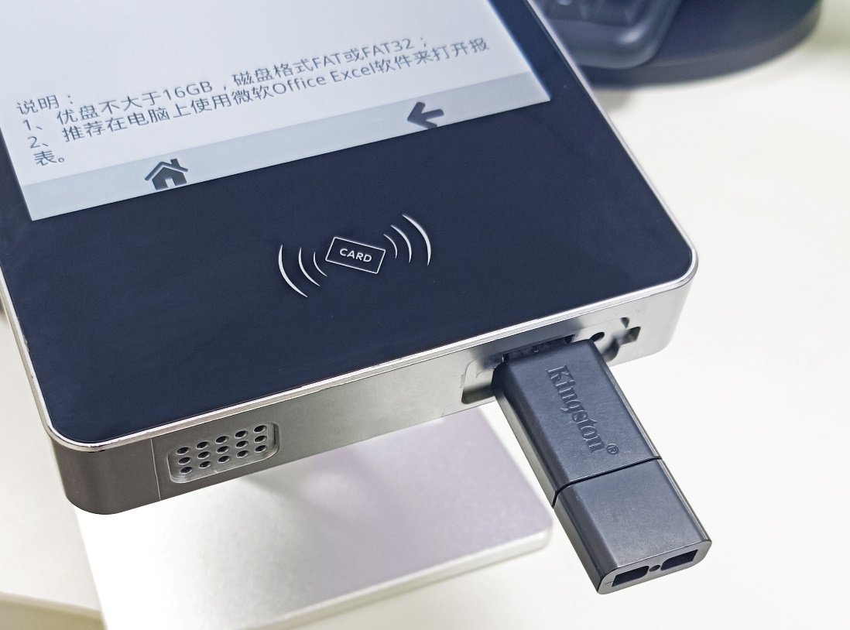
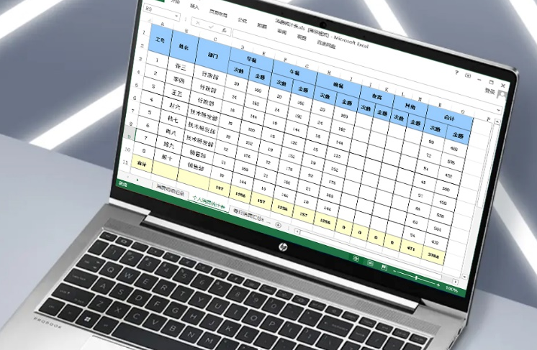

免软件 - 报表导出方式
导出Excel报
表到优盘
在电脑打开Excel报表文件
直接使用优盘从消费机导出报表，电脑不用安装消费软件

Slide 20
免软件 - 报表类型
6 张报表即可满足日常统计需求
消费明细表
个人消费
统计表
每日消费
汇总表
充值明细表
退款明细表
即时余额表

Slide 21
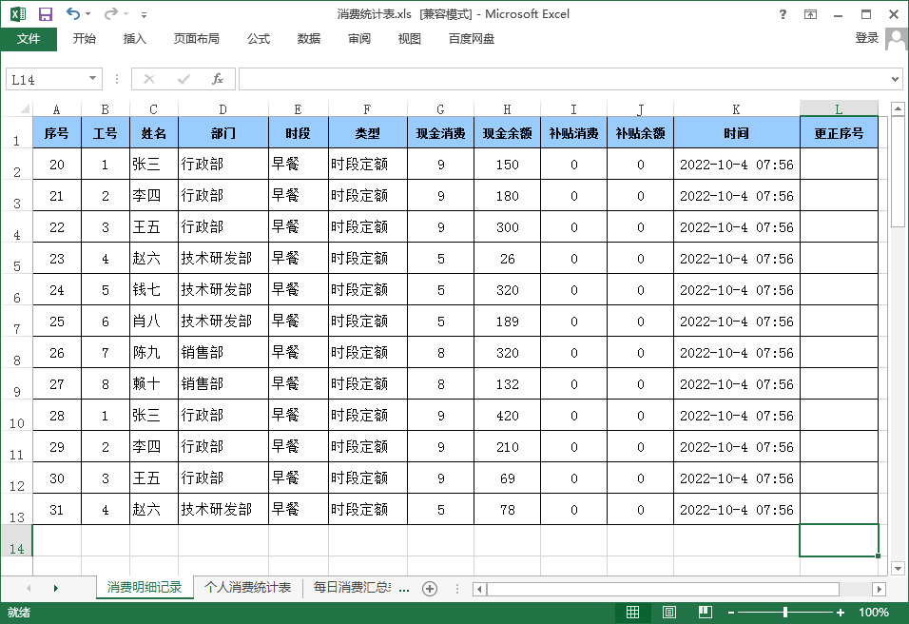
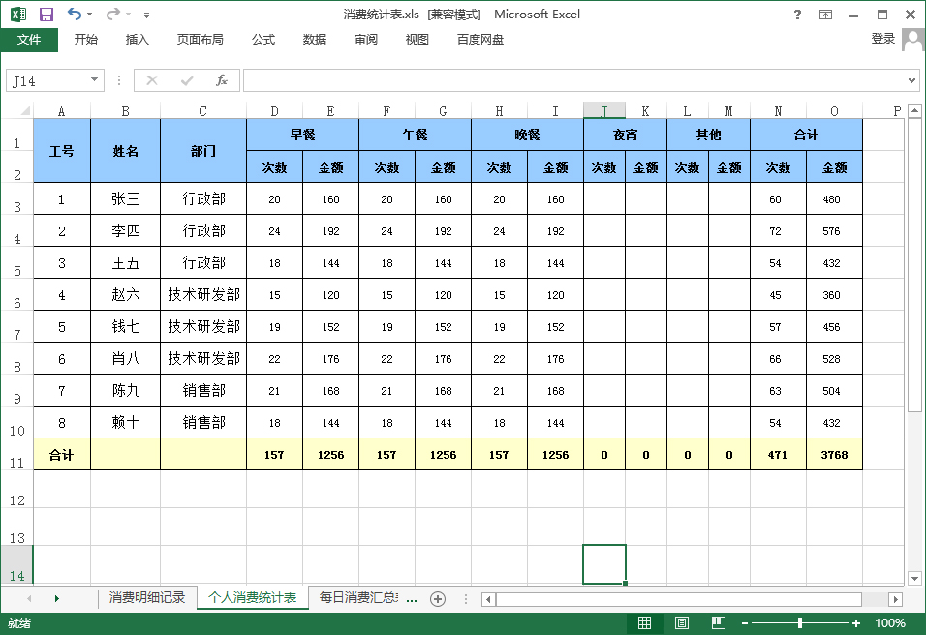
消费明细表 个人消费统计表

Slide 22
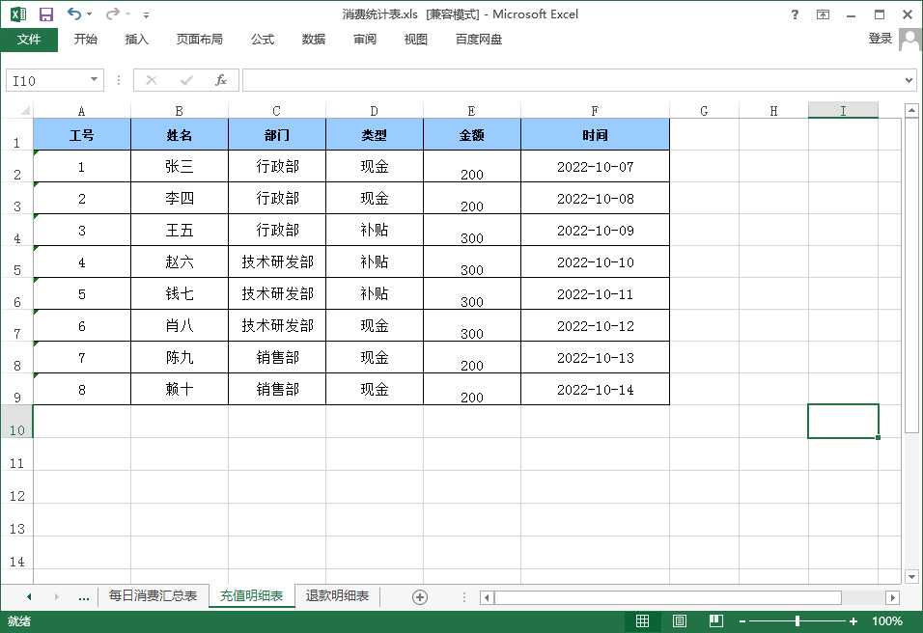
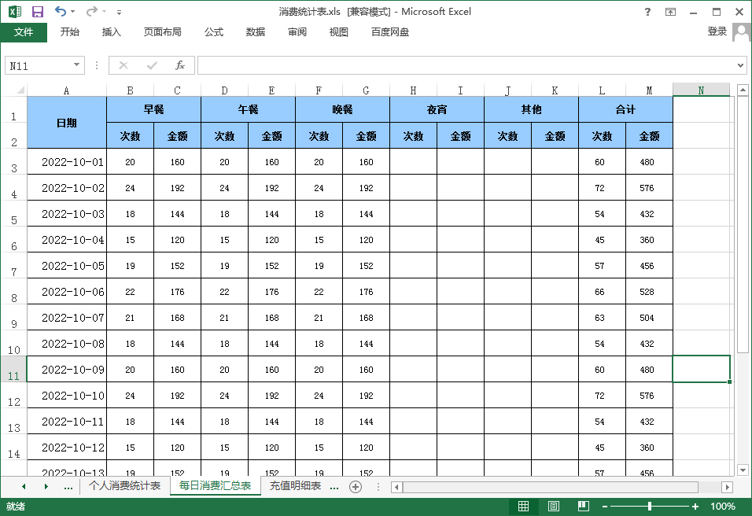
每日消费汇总表 充值明细表

Slide 23
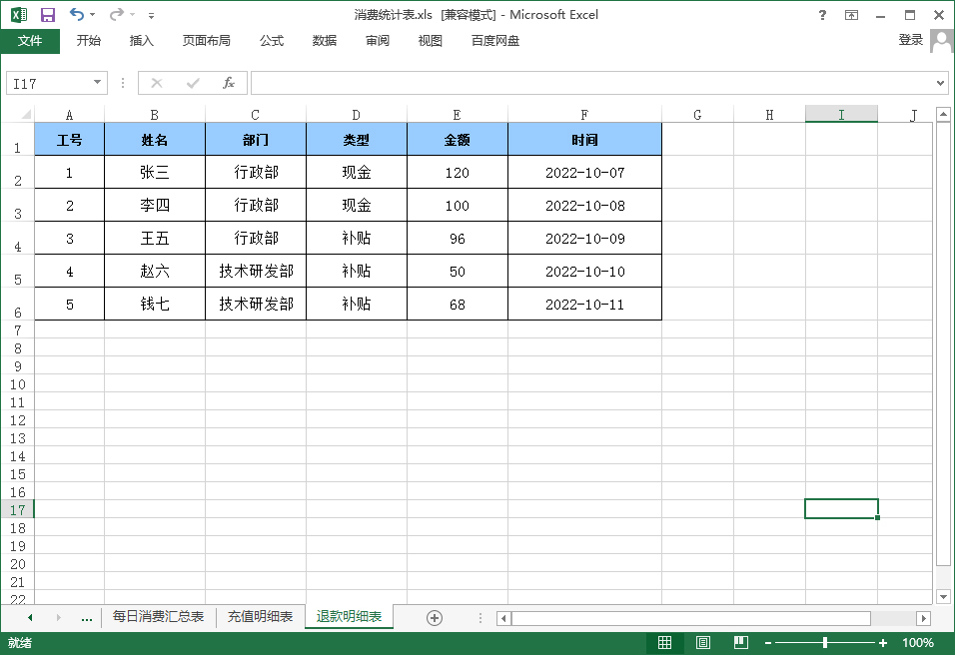
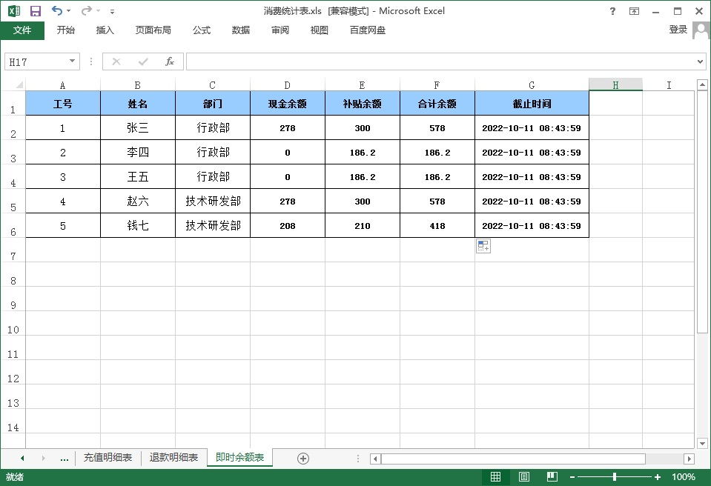
退款明细表 即时余额表

Slide 24
免软件消费机 - 语音播报
本次消费15元剩余金额88元
不在用餐时间
余额不足
请重试
限额…
限次…
其他语音……

Slide 25

免软件消费机核心优势
多种认证方式
自主研发
三种识别方式任选
动态人脸识别
电容指纹（选配）
加密智能卡
自主研发的设备，支持定制。
针对用户：可提供报表个性化定制。
针对经销商：可提供品牌定制、功能定制、模具定制、UI定制。
核心优势
安全/隐私保障
售后维护少
提供完善的数据备份功能，可对整机数据进行备份。在主存储之外特备一个备份账户余额的存储芯片。
人脸照片、指纹、消费数据均保存在消费机，设备不联网，物理隔绝泄露的可能。
不用安装任何消费软件、数据库；
傻瓜式操作，使用简单；
特别适合电商零售销售。

Slide 26
1、前 言
2、适用场景
3、功能介绍
4、服务承诺
目录
CONTENTS

Slide 27
服务承诺 售后服务
序号 | 类别 | 产品明细 | 时长 | 备注
1 | 包换承诺 | 动态人脸消费机、键盘、电源 | 3天 | 用户采购的消费机在7天内出现故障，可免费换新机。
2 | 硬件保修 | 动态人脸消费机、键盘、电源 | 13个月 | 除国家规定1年保修外，额外提供1个月的保修时间。
3 | 日常维护 | 每周7天无休售后服务热线，解答你的所有疑问 | 终身
备注： 1、除以上免费服务期之外，业主可根据自身情况，选择购买1年延保服务，一共可获得2年保修； 2、如未购买延保服务，在产品超过1年保修期之后，我司则根据每次故障情况进行评估并提供有偿维修。

Slide 28

End

